Slide 1
ГБОУ РО «Таганрогский педагогический лицей-интернат» «ПОЖАРНАЯ БЕЗОПАСНОСТЬ КАК НЕОТЛЕМАЯ ЧАСТЬ КОМПЛЕСНОЙ ПОЖАРНОЙ БЕЗОПАСНОСТИ В ПОВСЕДНЕВНОЙ ЖИЗНИ» | Пожар – это неконтролируемые процесс горения, причиняющий материальный ущерб, опасность жизни и здоровью людей. Чтоб произошел пожар требуется наличие 4 условий: Горючая среда; Источник зажигания; Окислитель; Пути распространения пожара Пожарная безопасность – это состояние объекта, при котором исключается возможность пожара. | Основные факторы пожара Открытый огонь; Искры; Повышенная температура окружающей среды; Токсичные продукты горения
Автор работы Хижняк Денис 9 «класс»

Slide 2
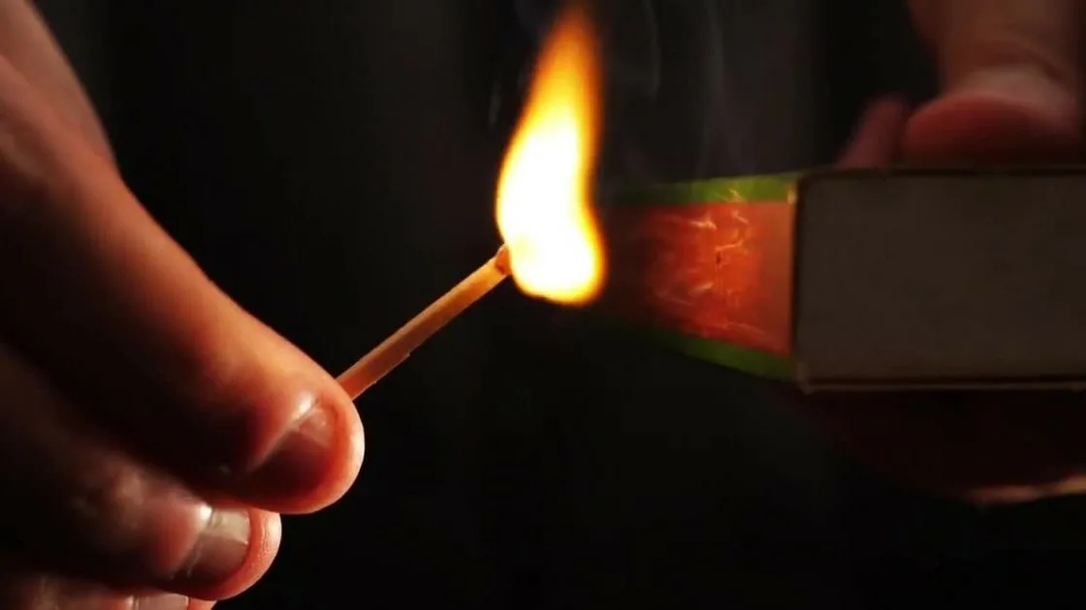
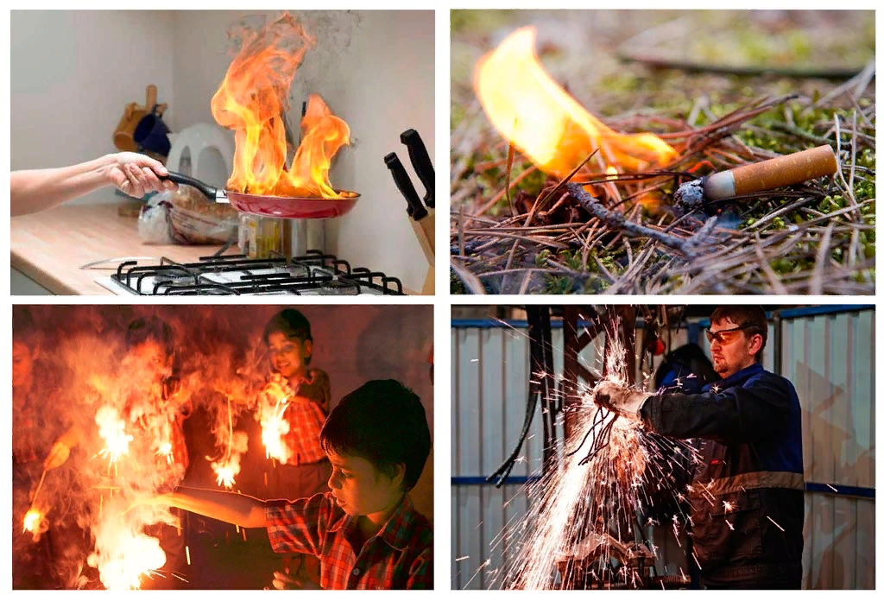
Причины возникновения пожара Халатное обращение с огнем; Вышедшая из строя проводка; Детские шалости и др. | Помни про безопасность!!!

